Slide 1



Итоги работы хирургической службы Республики Мордовия в 2024 году. Задачи перед службой на 2025 год.
Алагулов Алексей Александрович
Главный врач РКБ Каткова
ГВС хирург МЗ РМ, КМН

Slide 2

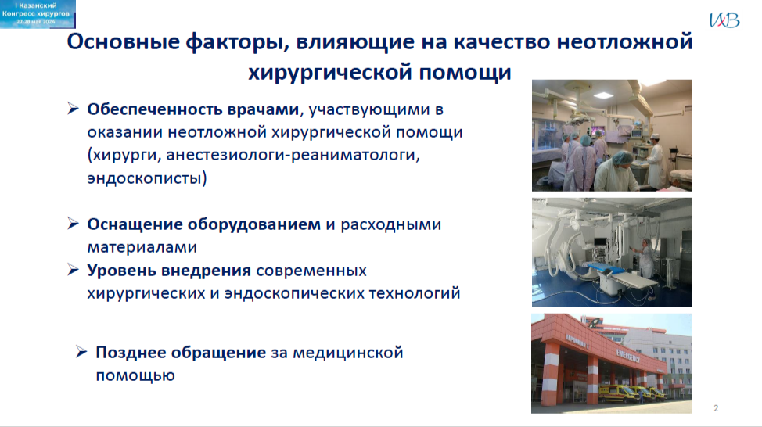
А.Ш. Ревишвили – главный хирург Минздрава России

Slide 3
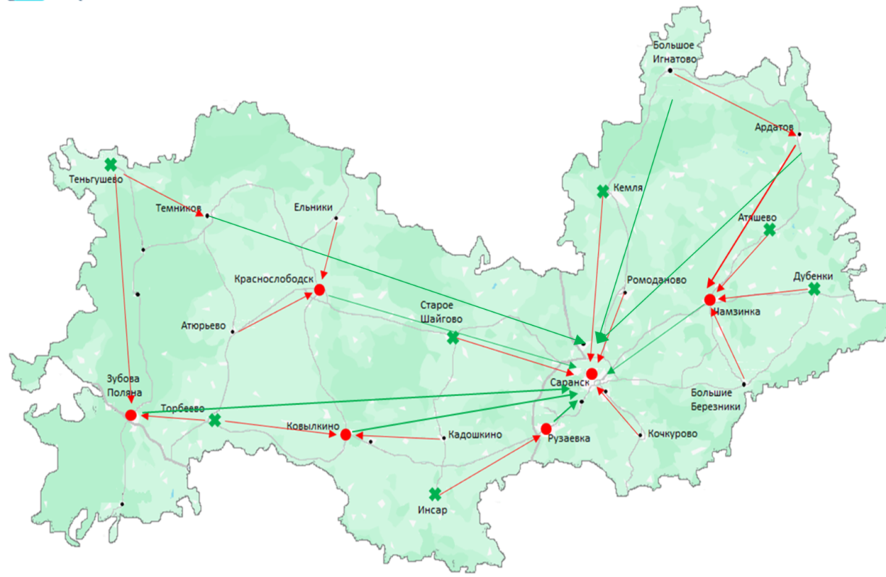
Новая схема маршрутизации в РМ
Приказ МЗ РФ от 27.02.2016 №132н
… медицинские организации, оказывающие медицинскую помощь в экстренной форме размещаются с учетом транспортной доступности, не превышающей 60 минут.
… в неотложной форме, размещаются с учетом транспортной доступности, не превышающей 120 минут

Slide 4
Обеспеченность населения штатами (ед.)
ПОКАЗАТЕЛИ | 2021 год | 2022 год | 2023 год | 2024 год | РФ
Число штатных должностей | 145 | 140 | 133 | 113 (-20) | 112
Число физических лиц хирургов | 121 | 118 | 113 | 89 (-24)

Slide 5
Обеспеченность населения койками (ед.)
ПОКАЗАТЕЛИ | 2021 год | 2022 год | 2023 год | 2024 год | РФ
Количество хирургических отделений | 19 | 20 | 19 | 17 (-2)
Количество хирургических коек | 474 | 499 | 488 | 391 (-97) | 390

Slide 6
Показатели деятельности круглосуточного стационара (ед.)
ПОКАЗАТЕЛИ | 2021 год | 2022 год | 2023 год | 2024 год | РФ
Количество пролеченных больных | 10104 | 11799 | 11703 | 12105 (+402)
Работа койки | 239 | 238 | 249 | 303 | 301
Число операций | 6736 | 7821 | 8091 | 8279 (+188)
Число умерших после операций | 378 | 278 | 148 | 133 (-15)

Slide 7
Показатели деятельности круглосуточного стационара (%)
ПОКАЗАТЕЛИ | 2021 год | 2022 год | 2023 год | 2024 год | РФ
Оперативная активность | 53 | 58 | 59 | 68 | 60
Госпитальная летальность | 4,7 | 3,6 | 1,9 | 1,9 | 3,3
Послеоперационная летальность | 5,3 | 4,0 | 2,4 | 2,2 | 3,1

Slide 8
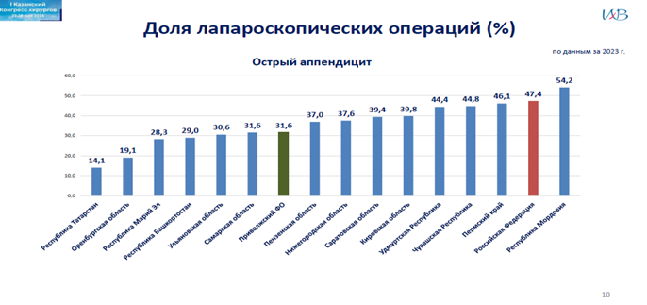
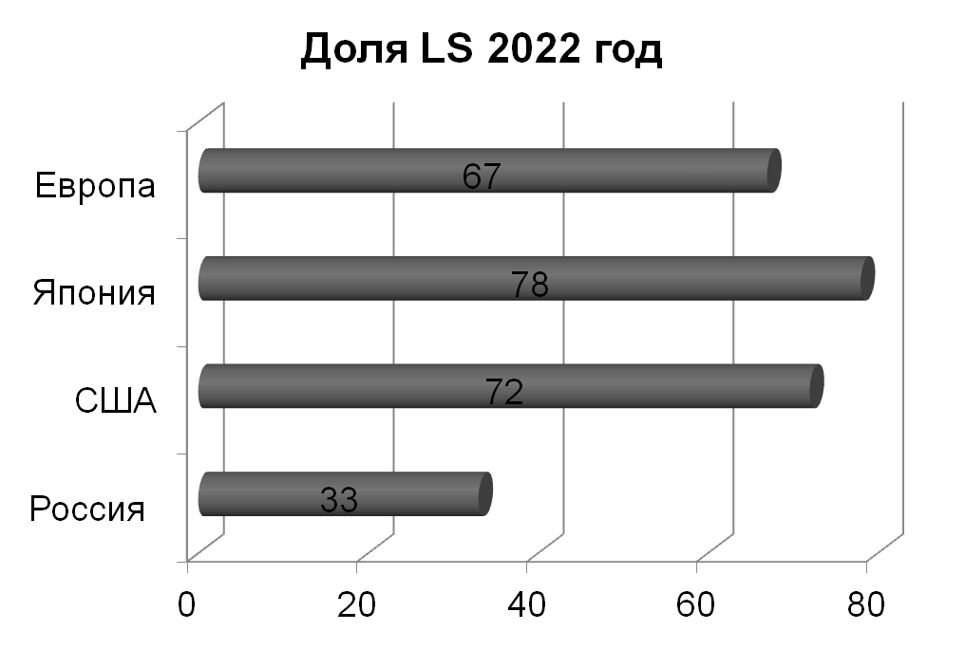
Доля LS операций от общего числа (%)
Ревишвили А. Ш.
LS 54.2 за 2023 год
LS 58.8 за 2024 год
2023 – 47%

Slide 9

Методология расчета рейтинга субъекта РФ, характеризующего уровень оказания помощи взрослому населению по хирургии
Доля лапароскопической аппендэктомии при ОА
Доля лапароскопической холецистэктомии при ОХ
Доля лапароскопических операций при ПЯ
Доля лапароскопической холецистэктомии при ХрХ
Обеспеченность населения врачами – хирургами
Количество ЭРХПГ
Количество процедур эндоскопического гемостаза при ЖКК
Количество процедур под ультразвуковым наведением
Количество аллопластики паховой грыжи
Послеоперационная летальность при ОКН
Послеоперационная летальность при ОА
Послеоперационная летальность при ПЯ
Послеоперационная летальность при УГ
Послеоперационная летальность при ОХ
Послеоперационная летальность при ОП
Послеоперационная летальность при ЯГДК
Количество R-эндоваскулярных вмешательств на конечностях
Госпитальная летальность при хирургической инфекции
Количество ампутаций на уровне бедра

Slide 10
Методология расчета рейтинга субъекта РФ, характеризующего уровень оказания помощи взрослому населению по хирургии
2019 год | 2020 год | 2021 год | 2022 год | 2023 год | 2024 год
73 | 83 | 84 | 60 | 33 | 27
Расчётное
значение!

Slide 11
Проблемы
Старый парк лапароскопической и эндоскопической аппаратуры в больницах Саранска
Необходимо увеличение числа лапароскопических и эндоскопических стоек
Необходимо увеличение наборов инструментов и расходных материалов к ним

Slide 12
Выводы
Сократилось количество хирургических коек на 97
Количество LS операций увеличилось до 58 %
Снижение летальности после операции до 2,2%

Slide 13
Задачи на 2025 год
1. Оказывать хирургическую помощь на основании
данных доказательной медицины
2. Увеличить количество LS операций более 60%
3. Маршрутизация на высоко-потоковые центры оказания
экстренной помощи

Slide 14
СПАСИБО ЗА ВНИМАНИЕ!

